Slide 1
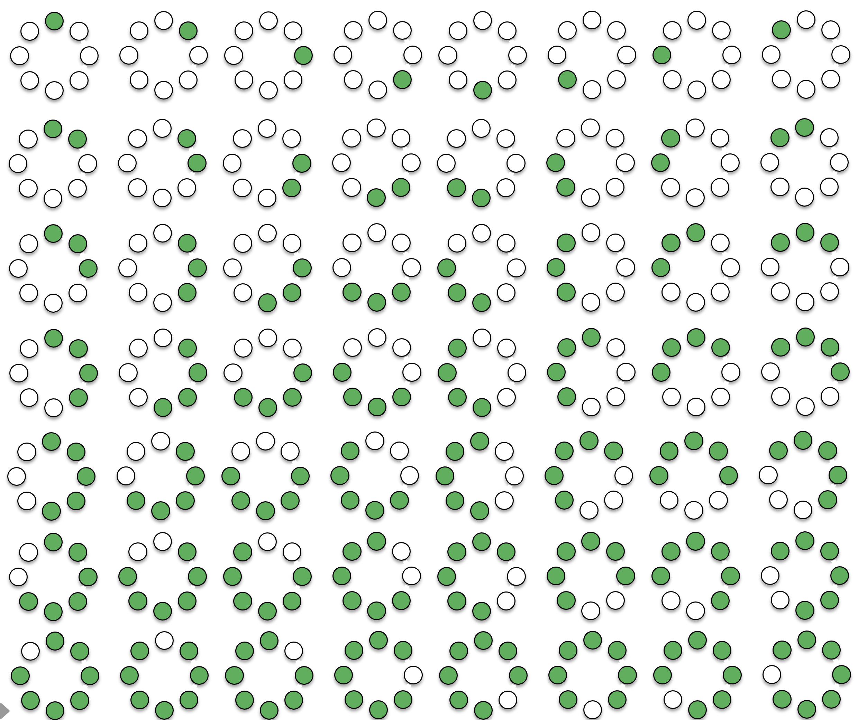
U =2
2
3
4
5
6
7
8

